Slide 1

1ª SÉRIE
LÍNGUA PORTUGUESA
Agosto/Setembro - 2024

Slide 2

GRUPO DE ATIVIDADES 1
Agosto
Semana 1
Contextualizando o gênero textual, o tema e o campo de atuação
1. Antes de ler os textos, vamos conversar?
- Você sabe o que é uma História em quadrinhos - HQ?
- Você já leu alguma HQ? Qual?
- Quem era o autor? / - Você conhece algum autor de HQ brasileiro? Qual?
- Em que lugar as HQs são veiculadas?

Slide 3
Conhecendo o gênero textual
História em Quadrinhos - ou HQ - é um gênero textual usado para narrar histórias por meio de desenhos (imagens) e textos escritos em sequência, normalmente na horizontal. As HQs podem ou não ter humor como efeito de sentido. Possuem os elementos básicos das narrativas: enredo, personagens, tempo, lugar e desfecho. No geral, apresentam linguagem verbal (escrita) e não verbal (imagens, por exemplo). As falas das personagens são apresentadas por balões com textos escritos e o formato desses balões também transmite intenções distintas. Por exemplo: balões com linhas contínuas sugerem uma fala em tom “normal”; os balões com linhas tracejadas indicam que a personagem está sussurrando; os balões em forma de nuvens apontam pensamentos; já os balões com traços pontiagudos exibem gritos etc. Outro recurso bastante explorado são as onomatopeias, definidas como palavras que tentam reproduzir os sons. Exemplo: “cabrum”, como o som de trovão; “tic-tac”, como o som dos ponteiros do relógio entre outros. Nas HQs também são utilizadas as Linhas Cinéticas, que são riscos que indicam movimento. Também são exploradas as letras de tipos diferentes e sinais de pontuação, sempre buscando a interação com o leitor. Os suportes mais usados para a publicação das HQs são os jornais, as revistas e os gibis.
Disponível em: https://www.todamateria.com.br/historia-em-quadrinhos/. Acesso em: 15 abr. 2024 (adaptado).

Slide 4
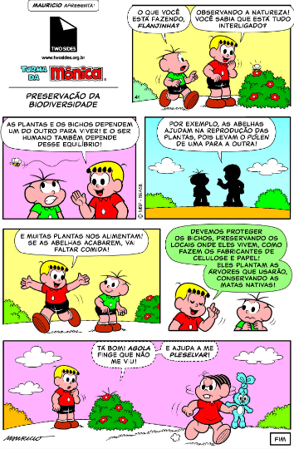
Leia o texto.
Texto I
Disponível em: https://twosides.org.br/quadrinhos. Acesso em: 15 abr. 2024.

Slide 5
2. O tema/assunto da história em quadrinhos (HQ) é a preservação da biodiversidade. A partir dessa afirmação, marque a/s alternativa/s correta/s.
a) ( ) A preservação do meio ambiente não interfere na vida dos humanos.
b) ( ) Há uma dependência entre os bichos e as plantas para viver.
c) ( ) As abelhas são importantes para a reprodução das plantas.
d) ( ) Algumas plantas servem de alimento para os humanos.
e) ( ) Se faltarem as abelhas, poderá faltar comida.
3. Todo gênero textual tem uma finalidade comunicativa. Assim, exercem uma função social dentro de um processo comunicativo. Qual a finalidade dessa HQ?

Slide 6
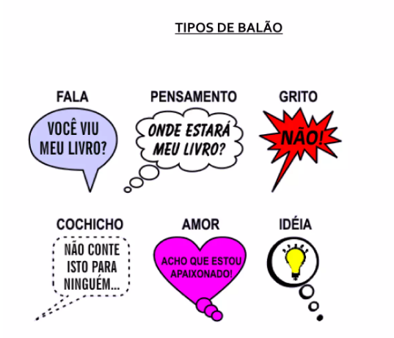
4. O texto I é uma história em quadrinhos (HQ). Marque a(s) alternativa(s) que justifica(m) essa afirmação.
a) ( ) narra uma história por meio de imagens e textos escritos.
b) ( ) apresenta as falas das personagens por meio de balões.
c) ( ) apresenta somente a linguagem não verbal.
d) ( ) ocorre em um determinado lugar e tempo.
e) ( ) contém diferentes tipos de balões de fala.
5. Observe a representação dos tipos de balões a seguir e faça o que se pede:
Disponível em: https://pt.slideshare.net/tanialmeida62/histria-em-quadrinhos-e. Acesso em 15 abr. 2024.

Slide 7
quais os tipos de balões usados no texto I?
b) identifique o tipo de balão utilizado no último quadrinho. Para que o autor o utilizou?
6. As HQs são histórias narradas por meio de imagens (linguagem não verbal) e textos escritos (linguagem verbal). Para compreender a mensagem, o leitor precisa relacionar os elementos de imagem com os de texto escrito. Analisando esses elementos no último quadrinho, podemos inferir que a personagem de vestido vermelho (Mônica) está ______________________.

Slide 8
7. O desfecho é um dos elementos da narrativa e se caracteriza pela conclusão da história, momento em que teremos, geralmente, esclarecimentos e revelações. No caso das HQs, no geral, é nesse momento que é apresentado, também, o humor de forma mais acentuada, finalizando a história. No último quadrinho, no desfecho da história, pode ser identificada a presença de humor, pois a personagem
1. está escondida atrás de uma planta para brincar.
2. está escondida para se proteger de algo ou de alguém.

Slide 9
GRUPO DE ATIVIDADES 2
Ampliando os conhecimentos
Estudante, vamos continuar nossos estudos aprendendo um pouco mais sobre as HQs. E que tal vermos também sobre o gênero textual Tira ou Tirinha? Vamos lá?
Para Saber Mais!!!!!
A Tira ou Tirinha é um gênero textual definido como um segmento ou fragmento de HQ, geralmente com três ou quatro quadrinhos, apresenta um texto curto que alia o verbal e o visual no mesmo enunciado e sob a mesma enunciação. Circula em jornais ou revistas, em uma só faixa horizontal de mais ou menos 14 cm x 4 cm, em geral, na seção “Quadrinhos” do caderno de diversões, amenidades ou também conhecido como recreativo, onde se podem encontrar Cruzadas, Horóscopo, HQs etc. As tirinhas também são muito comuns na última página dos gibis. São principalmente reconhecidas por seu caráter humorístico e pelo número reduzido de quadrinhos.
Disponível em: http://portaldoprofessor.mec.gov.br/fichaTecnicaAula.html?aula=18937. Acesso em: 16 abr. 2024 (adaptado).

Slide 10

Leia o texto
Texto II
Disponível em: https://twitter.com/oiarte/status/1245139212288110594. Acesso em: 15 abr. 2024.

Slide 11
8. O texto II é uma Tirinha. Justifique essa afirmação.
9. A Tirinha fala sobre o quê?
10. Quanto à temática (assunto) do texto I (História em Quadrinhos) e do texto II (Tirinha), podemos afirmar que ambos
( ) falam sobre biodiversidade. b) ( ) orientam como preservar a biodiversidade.
11. Os sinais de pontuação representam os recursos atribuídos à escrita. Dentre suas muitas finalidades, está a de reproduzir pausas e entonações da fala. Na Tirinha, o uso da pontuação ao final das falas da personagem: “Que beleza!” e “Socorro!” foi com a intenção de expressar diferentes emoções. Explique.

Slide 12
12. Coesão é a relação entre elementos de um texto de forma a auxiliar na sua compreensão. Por meio dos elementos de coesão, é possível chegar ao encadeamento das ideias, tais como de adição (e, nem, pois, além disso...), de oposição (mas, porém, todavia, contudo...) entre outros. Observe a fala de uma das personagens: “E um dos campeões em desmatamento.”. O termo “E” foi usado para conectar essa fala a uma outra. Por quê?
13. No último quadrinho da Tirinha, é possível interpretar que a árvore está caindo. Por que isso acontece? O que possibilita esse entendimento?

Slide 13
GRUPO DE ATIVIDADES 3
Semana 2
Sistematizando os conhecimentos
Caro(a) estudante, vamos juntos aprender mais sobre as HQs? É um gênero textual bem legal, né? Boa leitura!!!
Leia o texto.
Texto III

Slide 14
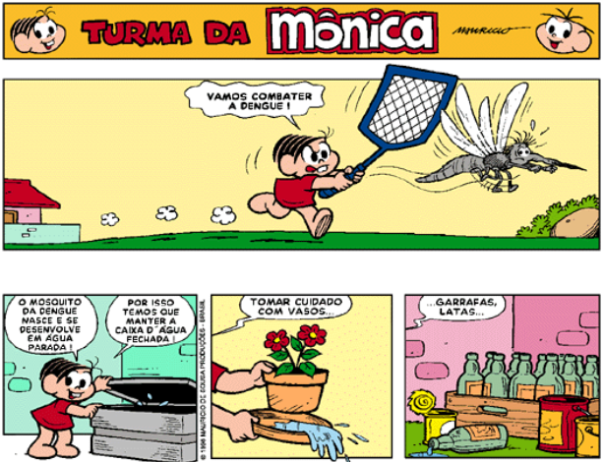
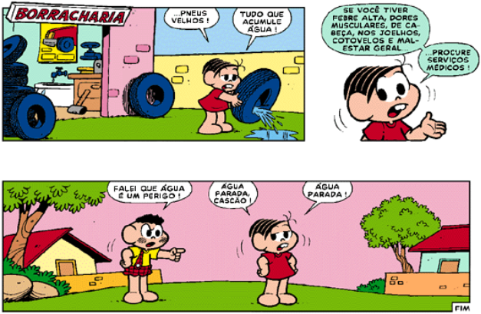
Disponível em: https://mariarosaschulte.blogspot.com/2016/04/rosa-heleno-contra-dengue.html. Acesso em: 17 abr. 2024

Slide 15
14. O que provoca humor nessa HQ é
(A) a personagem Mônica estar matando um mosquito com uma enorme raquete.
(B) a Mônica dizer e enfatizar ao Cascão que a água parada é que é um perigo.
(C) a forma como a Mônica diz que devemos combater a Dengue.
(D) as duas personagens concordarem que a água é um perigo.
(E) o Cascão concordar que a água é um perigo.
15. A Coesão sequencial tem a ver com a relação semântica (de sentido e significado) entre (partes de) enunciados durante um sequenciamento de ideias no texto, e pode ocorrer, por exemplo, por meio da repetição lexical (de palavras). No último quadrinho, a personagem Mônica diz: “Água parada, Cascão!” / “Água parada!”. Essa repetição tem uma intencionalidade. Qual?

Slide 16
16. Nas HQs, as onomatopeias são muito utilizadas para reproduzir os sons, tais como o som de trovão (cabrum), da água pingando (ping, pling), dos ponteiros do relógio (tic-tac) entre outros. Releia a HQ (texto III) observando bem as imagens. Perceba que, nos quadrinhos em que a personagem Mônica demonstra como combater a Dengue, podem ser inseridas onomatopeias para identificar os barulhos característicos de cada ação. Agora, relacione as colunas buscando estabelecer relação entre as ações da Mônica e as possíveis onomatopeias geradas.
AÇÕES DA PERSONAGEM MÔNICA | ONOMATOPEIAS
(A) Matar o mosquito causador da Dengue. | ( ) Splash! - Chuá!
(B) Fechar a tampa da caixa d`água. | ( ) Pling! – Ping! Ping!
( C ) Esvaziar a água do aparador de água da planta. / Esvaziar a água dos pneus. | ( ) Plaft! - Pow! - Pof!
( D ) Esvaziar a água das garrafas. | ( ) Reeeccc! – Reeccc!

Slide 17
GRUPO DE ATIVIDADES 1
Semana 3
Contextualizando o gênero textual, o tema e o campo de atuação
Caro(a) estudante, nestas duas semanas, nosso objeto de estudo são os gêneros textuais Cartum e Charge. Vamos lá, vai ser divertido!!!
Antes de ler os textos, vamos conversar?
- Você tem o costume de ler a seção de entretenimento de jornais e revistas, sejam impressos ou online? Você lê charges ou cartuns?
- Você observou que esses tipos de textos apresentam crítica e humor?
- Você gosta de ler textos que contenham imagens e texto escrito?

Slide 18
Conhecendo o gênero textual
 | CARTUM ou CARTOON | CHARGE
Definição | Cartum é um gênero jornalístico que utiliza humor para levantar questionamentos sobre a sociedade. Apresenta críticas às questões sociais, focalizando uma realidade genérica, de forma atemporal e universal. O nome cartum, é oriundo do inglês Cartoon, que significa cartão. O objetivo é realizar uma crítica por meio de uma imagem que possa ser representativa para o leitor e levá-lo à reflexão. | Charge é um gênero jornalístico que, centrado em questões atuais, reflete o posicionamento editorial do jornal ou veículo de comunicação. Faz críticas a acontecimentos recentes, envolvendo figuras públicas. O nome charge, vem do francês charger, que significa "fazer carga", "exagerar". Essa crítica é pontual e possui relação a um acontecimento específico, por isso, algumas charges são datadas, pois seu sentido pode se perder com o passar do tempo.
Características | - Linguagem verbal e não verbal. - Humor. - Leitura crítica da realidade. - Atemporal. - O contexto é a própria sociedade. - Situações e questões coletivas. | - Linguagem verbal e não verbal. – Humor. - Leitura crítica do cotidiano. - Atual. - Efêmero. - Precisa de contextualização. - Situações particulares. - Personagens públicas.
Intencionalidades | - Críticas à sociedade. - Questionamento sobre o cotidiano. | - Críticas a personalidades públicas e privadas. - Visão crítica sobre notícias que despertaram a atenção do público.
Acesso em: https://www.educamaisbrasil.com.br/enem/lingua-portuguesa/cartum. Acesso em: 24 abr. 2024 (adaptado).

Slide 19
Resumindo!
Cartum e Charge são gêneros jornalísticos que se utilizam de linguagem verbal (palavras, texto escrito) e não verbal (imagens, desenhos), associadas ao humor e à crítica. Circulam, hoje, praticamente em todos os veículos de difusão da informação: jornais, revistas e internet.
A diferença entre os dois gêneros (Charge e Cartum) consiste na atemporalidade presente no Cartum. Assim, sua contextualização se dá pela experiência do próprio leitor em relação aos comportamentos comuns de pessoas e grupos sociais. As personagens presentes no Cartum remetem à coletividade, e não a uma personalidade ou figura pública específica como na charge.

Slide 20
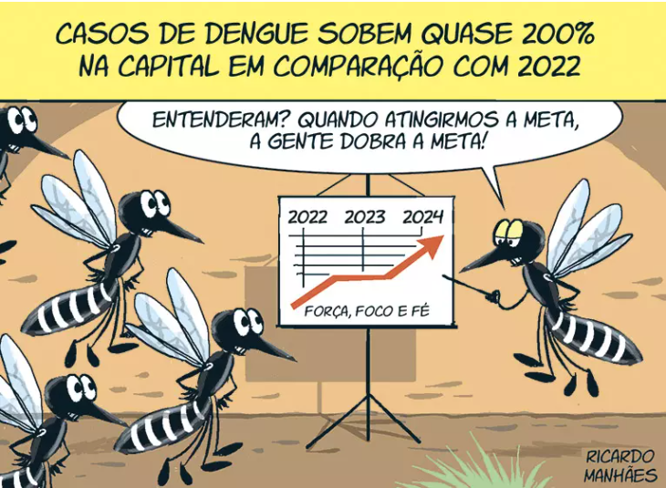
Leia o texto.
Texto I
Disponível em: https://ndmais.com.br/opiniao/charges/casos-de-dengue-em-florianopolis/. Acesso em: 5 maio 2024.

Slide 21
2. A charge é um gênero textual que satiriza situações específicas de forma crítica, situadas no tempo e no espaço.
a) O que está sendo criticado nessa charge?
b) O humor é um dos elementos constituintes da charge. Em que consiste o humor dessa charge?
c) Os autores, quando querem chamar a atenção do leitor em textos multissemióticos (textos que apresentam linguagem não verbal: imagens, e linguagem verbal: textos escritos) lançam mão de alguns recursos, tais como destacar palavras em cores variadas, caixa alta, gráfico... Qual recurso o autor utilizou no gráfico para chamar a atenção do leitor?
3. Observando a charge, é possível apreender que o contexto social a que o autor se refere é
a) econômico.
b) de saúde pública.

Slide 22
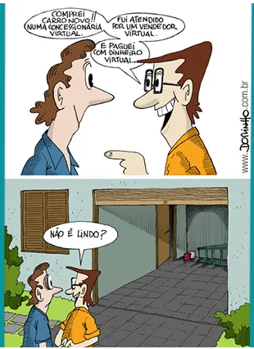
Leia o texto.
Texto II
Disponível em: https://i0.wp.com/jornal.usp.br/wp-content/uploads/2018/08/20180814_00_hq_dorinho2.jpg?w=800&ssl=1. Acesso em: 24 abr. 2024.

Slide 23
Leia o texto.
4. As informações explícitas são claramente expressas no texto, isto é, elas aparecem na superfície do texto, pois estão escritas de forma nítida, clara, objetiva. Já as informações implícitas são informações que não estão expressas de forma declarada, mas podem ser subentendidas. Muitas vezes, para efetuarmos uma leitura eficiente, é preciso ir além do que foi dito, ou seja, interpretar além do que está dito, exigindo inferência do leitor com base no contexto. Retire do texto II uma informação
a) explícita.
b) implícita.

Slide 24
5. O cartum é um gênero textual considerado opinativo ou analítico que critica, satiriza e expõe situações por meio do grafismo e humor. Sobre o texto II (cartum), analise as seguintes afirmações e considere aquelas que são verdadeiras:
I. Observando a expressão da personagem de camisa alaranjada, podemos notar que ela está entusiasmada com a compra de um carro novo de forma virtual;
II. Não é possível afirmar que exista qualquer intenção de crítica no cartum, pois ele tem apenas a função de divertir o leitor;
III. A intenção do autor do cartum é criticar os usos da tecnologia ao ponto de as pessoas realizarem “tudo” de forma virtual;
IV. A personagem de camisa azul parece estar chocada com o fato de não enxergar o carro novo na garagem.

Slide 25
São verdadeiras:
a) I e III.
b) I, II e IV.
c) II e IV.
d) I, III e IV.
6. Considerando a linguagem verbal (escrita) quando a personagem diz: “Não é lindo?”, e a linguagem não verbal (imagem), podemos inferir que
( ) o carro que a personagem comprou é lindo.
( ) não conseguimos ver o carro porque ele também é virtual.

Slide 26
GRUPO DE ATIVIDADES 2
Ampliando os conhecimentos
Caro(a) estudante, vamos continuar nossos estudos sobre os gêneros textuais Cartum e Charge. Mas vamos ver um outro gênero textual bem legal também, o Meme. Bora apreciar as leituras?!!!
Para saber mais!
Memes são imagens estáticas, textos, vídeos e até áudios que compartilham ideias, críticas ou apenas piadas. São mais conhecidos pela sua utilização como piadas, mas também podem ser utilizados em campanhas publicitárias, forma de linguagem e até nas divulgações de marcas e serviços na internet. Os memes são parte da linguagem da internet e das redes sociais. Apresentam o uso de diferentes linguagens, tais como a linguagem verbal (oral e escrita) e não verbal (imagens, ícones, desenhos, cores entre outros).
Disponível em: https://brasilescola.uol.com.br/curiosidades/memes.htm. Acesso em: 25 abr. 2024 (adaptado).

Slide 27
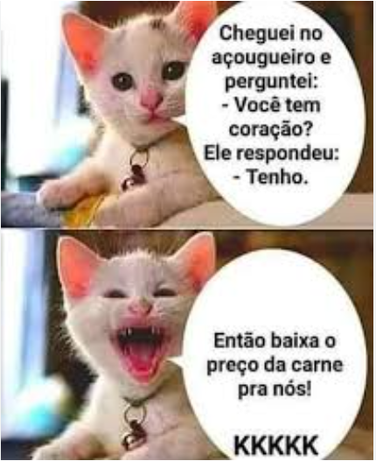
Leia o texto.
Texto III
Disponível em: https://br.pinterest.com/pin/900931100436930535/. Acesso em: 25 abr. 2024.

Slide 28
7. Qual situação é retratada no meme analisado?
8. Os memes podem apresentar diferentes linguagens. Quais linguagens foram usadas no meme?
9. Linguagem denotativa é o sentido dicionarizado das palavras (objetiva e literal); e a linguagem conotativa se refere ao sentido figurado, subjetivo e criativo. Qual o sentido usado pelo autor para a palavra “coração” no meme?
10. O que caracteriza o humor no meme?
11. Existem elementos que nos ajudam a interpretar os textos que estão a nossa volta, mas para que se possa compreender bem um texto, é necessário identificar o contexto (social, cultural, estético, político) no qual ele está inserido.
Contexto social é um conjunto de fatores sociais como tipo de ambiente, tipo de linguagem, classe social, condições econômicas, nível de escolaridade, relações humanas etc., que estão relacionados com a integração de um indivíduo na sociedade. Considerando o contexto social e econômico em que o meme foi produzido e relacionando a sua temática, o que se pode inferir?

Slide 29
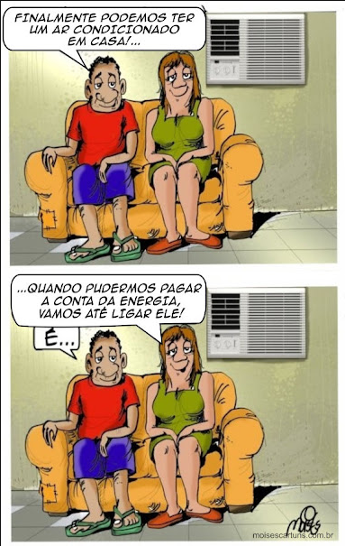
Leia o texto.
Texto I V
Disponível em: https://www.moisescartuns.com.br/2024/. Acesso em: 26 abr. 2024.

Slide 30
12. Justifique porque podemos afirmar que o texto IV é um cartum.
13. Analise o texto IV e indique qual a finalidade desse cartum.
(A) Instruir sobre a utilização do ar condicionado.
(B) Informar sobre a utilidade do ar condicionado.
(C) Criticar o alto valor pago pelo uso da energia elétrica.
(D) Expor que o importante é comprar um ar condicionado.
(E) Narrar que o ar condicionado é importante na vida das pessoas.

Slide 31
14. Ironia é uma figura de linguagem que utiliza palavras com sentido oposto para dar ênfase ao discurso. Em que consiste a ironia no texto IV?
( ) A ironia se deve ao fato de as pessoas demorarem a comprar um ar condicionado.
( ) A ironia consiste no fato de as pessoas comprarem um ar condicionado e não poderem ligá-lo.
15. Os sinais de pontuação são sinais gráficos usados na linguagem para indicar a fala de alguém, pausas, destaques, entonações e expressões de sentimentos e intenções existentes na linguagem oral. Observe os balões de conversa nos dois quadros do cartum e relacione as colunas quanto à intencionalidade do autor ao utilizar os sinais de pontuação: reticências e ponto de exclamação.
(1) Ponto de exclamação. | ( ) Interrupção do discurso, indicando que o sentido vai além do que está escrito, ou seja, o de provocar a reflexão.
(2) Reticências. | ( ) Indicar conformidade pela situação apresentada.

Slide 32
GRUPO DE ATIVIDADES 3
Sistematizando os conhecimentos
Caro(a) estudante, vamos sistematizar nossos conhecimentos sobre textos multissemióticos? Lembre-se de que eles podem ser marcados pela presença de palavras e de outros recursos, como imagem, sons, gráficos e links, possibilitando variadas leituras, assim, utilizam a linguagem verbal e não-verbal em um só produto.

Slide 33
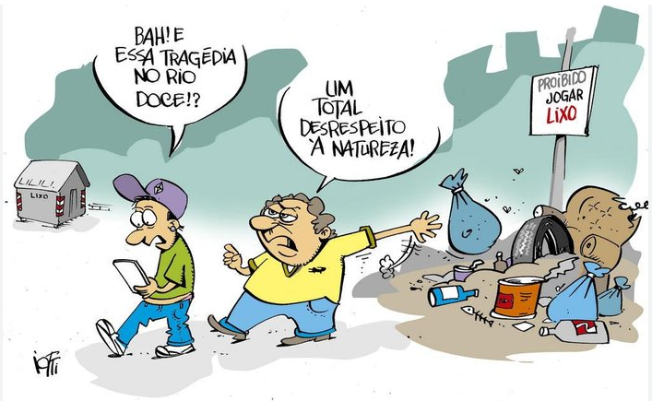
Leia o texto.
Texto V
Disponível em: https://www.google.com/search?q=charge+meio+ambiente&tbm=isch&hl=pt-BR&sa=X&ved=2ahUKEwjJu53S6e6FAxU7uZUCHVVMC-IQtI8BKAB6BAgAEEA&biw=1920&bih=911. Acesso em: 30 abr. 2024.

Slide 34
16. Sobre o gênero textual charge é correto afirmar:
a) ( ) As charges são poderosos veículos de comunicação, constituindo um gênero que alia a força das palavras às imagens e ao/à humor/ironia.
b) ( ) As charges não podem ser consideradas como gênero textual, visto que a linguagem não verbal é a linguagem predominante.
c) ( ) As charges apresentam uma linguagem permeada pelo/a humor/ironia, aliando as linguagens verbal e não verbal para a construção de sentidos do texto.
d) ( ) A charge é comumente utilizada com a intenção de tecer críticas políticas e sociais, sempre preservando como traço predominante o/a humor/ironia.

Slide 35
17. Nas charges, são utilizados variados recursos (desenho, cores, palavras etc.) para tecer algum tipo de crítica às diversas situações do cotidiano. Na charge (texto V), são feitas duas críticas sociais. Agora responda.
Quais são as críticas apresentadas?
b) Quais foram os recursos utilizados pelo autor da charge para expressar as críticas? Justifique.
c) Qual o contexto social apresentado?

Slide 36
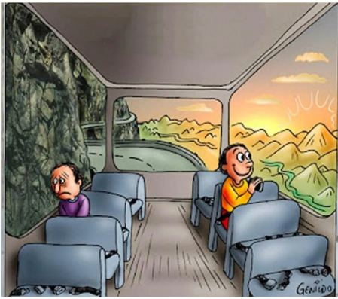
Leia o texto.
Texto VI
18. O texto VI é um meme da internet que “viralizou” no mundo inteiro. Ele possibilita variadas interpretações. Por meio dele, podemos mostrar como tudo na vida tem dois lados, só dependendo da perspectiva de cada um. É a ideia de que as pessoas podem escolher as coisas ruins (o paredão) ou as coisas boas (o cenário belo). Agora, crie uma situação a partir desse meme, ou seja, adicione um texto a respeito da imagem.
Disponível em: https://www.terra.com.br/byte/dois-caras-no-onibus-qual-e-a-origem-do-meme,c17d4bf5599b1d6af2194d4c443de0feitv6evbw.html. Acesso em: 5 jun. 2024.

Slide 37
GRUPO DE ATIVIDADES 1
Semana 4
Contextualizando o gênero textual, o tema e o campo de atuação
Caro(a) estudante, vamos estudar sobre o gênero textual Carta de Reclamação. Nesse tipo de texto, o objetivo é expor um problema e, por meio de argumentos, solicitar a sua resolução. Atente-se que “reclamar” é o ato de opor-se, protestar ou se queixar a respeito de algo que esteja causando uma insatisfação ou requerendo uma atitude que resolva o problema, e “argumentar” é defender um ponto de vista por meio de argumentos. Assim, é expor argumentos e razões que sustentem o pedido ou reclamação feitos de forma a convencer o destinatário a atender a demanda ou reclamação feita. Bons estudos!

Slide 38
1. Estudante, vamos dialogar?
- Você ou alguém da sua família já comprou algum produto que veio com defeito? Você reclamou para alguém? De que forma?
- Você já ouviu falar de algum problema que você gostaria que fosse resolvido como por exemplo a escassez de iluminação pública ou a falta de estradas na zona rural?
- Você sabia que nós podemos reclamar de algum produto com defeito ou de algum serviço prestado a nós (comunidade) por meio de uma “carta de reclamação”?
- Você já escreveu ou leu alguma carta de reclamação?
Estudante, chegou a hora de aprendermos sobre o gênero textual Carta de Reclamação. Vamos lá?

Slide 39
Carta de Reclamação: é um gênero textual que expõe uma insatisfação ou indignação pessoal ou coletiva, a qual se dá em relação a algum serviço prestado, produto adquirido ou qualquer outra questão em que o autor se sinta injustiçado ou lesado, ou seja, reclama-se sobre um problema pessoal ou coletivo, solicitando a sua resolução. A carta de reclamação é essencialmente argumentativa, pois o locutor deve expor os elementos que validam a sua queixa. Assim, é importante descrever, de maneira concisa, o fato ocorrido e fazer as devidas exigências para que o problema seja solucionado. A linguagem necessita ser clara e objetiva, geralmente, usa-se a linguagem formal (norma padrão da língua portuguesa). Em geral, a estrutura apresenta: Local e data: são escritos por extenso e fazem a marcação temporal e espacial do texto. Vocativo: deve indicar a quem a carta é endereçada, seja uma empresa, órgão, grupo ou qualquer responsável por resolver o problema. Assunto: é a exposição dos fatos ocorridos. É preciso dizer o que levou o autor a redigir a carta. Despedida (fecho): na parte final, é importante reforçar a reclamação e exigir/solicitar um posicionamento do destinatário quanto ao problema. O fechamento pode ser feito com expressões como “atenciosamente”, “sem mais” entre outras. Disponível em: https://www.preparaenem.com/portugues/carta-reclamacao.htm. Acesso em: 7 maio. 2024 (adaptado).

Slide 40
Conhecendo o gênero textual
A Reportagem de Divulgação Científica apresenta informações aprofundadas sobre fatos de natureza científica. A finalidade desse gênero é a divulgação de pesquisas e estudos, assim precisa ser construído com linguagem clara e objetiva, geralmente, utilizando a norma padrão da língua. A estrutura dos textos de divulgação científica pode variar a depender do assunto tratado, dos dados e conceitos que serão abordados, do público-alvo e do veículo de divulgação. Entretanto, é possível identificar uma organização básica comum a esse gênero de divulgação científica: título (chamativo que indique com clareza o assunto que será abordado); introdução: (um parágrafo de introdução, no qual o tema que será apresentado e contextualizado, mostrando por que ele é importante e como ele está relacionado à nossa sociedade; desenvolvimento (desenvolvimento da temática em que estão inclusas as informações relevantes, atualizadas e necessárias que se deseja divulgar); e conclusão (é uma parte de retomada dos pontos mais importantes, de reafirmação da relevância do assunto e de exposição dos resultados da pesquisa, se for o caso). Disponível em: https://mundoeducacao.uol.com.br/redacao/texto-de-divulgacao-cientifica.htm. Acesso em: 22 fev. 2024 (adaptado).

Slide 41
Leia o texto.
Texto I
Senhores redatores,
Me chamo João Pedro Nascimento. Tenho 23 anos e moro em Vicente Pires. Escrevo para reclamar da falta de sinalização alertando sobre o quebra-molas instalado na rua 12. Estamos sendo prejudicados porque nesse local não há placas e nem pintura nesse quebra-molas. Durante a noite ou quando está chovendo é ainda pior. Não tem como ver o quebra-molas e isso causa danos ao veículo e desconforto para o usuário da via. Há muito tempo os moradores aguardam uma solução.
Espero que o Correio Braziliense possa nos ajudar a resolver esse problema.
Um grande abraço e, desde já, agradeço a presteza.
Disponível em: https://novaescola.org.br/planos-de-aula/fundamental/4ano/lingua-portuguesa/o-que-esta-faltando-nessa-carta/3347 Acesso em: 8 maio. 2024.

Slide 42
2. Considerando a finalidade do texto I, podemos dizer que o texto é uma
( ) carta de um indivíduo para outras pessoas reclamando da falta de sinalização para alertar sobre o quebra-molas.
( ) carta de reclamação, pois reclama da falta de sinalização para alertar sobre o quebra-molas e solicita ajuda para resolver o problema.
3. Releia o texto I para atender ao que se pede:
a) para quem o texto foi enviado?
b) qual foi o objeto da reclamação?
c) transcreva dois argumentos, ou seja, justificativas que comprovam o que está sendo defendido/solicitado, usados pelo autor da carta para embasar seu pedido.

Slide 43
4. Essa carta de reclamação foi escrita por uma pessoa que representa a coletividade, expressando os anseios (desejos) de uma comunidade, ou seja, de várias pessoas. Retire do texto fragmentos que comprovem essa afirmação.
5. O fato é algo cuja existência é inquestionável, real, verdadeiro e a opinião é a subjetividade, o julgamento, isto é, o modo de pensar e julgar do locutor/emissor da mensagem sobre algo. Em uma carta de reclamação, há a apresentação de um problema (fato) e expressa(s) opinião(es) do autor do texto. Circule, no trecho a seguir, a opinião expressa pelo autor.
“Estamos sendo prejudicados porque nesse local não há placas e nem pintura nesse quebra-molas.”

Slide 44
GRUPO DE ATIVIDADES 2
Ampliando os conhecimentos
Estudante, chegou a hora de ampliar nossos conhecimentos sobre o gênero textual Carta de Reclamação. Vamos lá?
Para saber mais!
A Carta de Reclamação é um gênero textual que tem uma intenção persuasiva, ou seja, de convencimento, apresentando às autoridades competentes (destinatário/s) a reclamação de um problema. Sua estrutura possui formato semelhante ao das cartas em geral: local e data, vocativo (termo usado para chamar ou interpelar alguém, chamamento), corpo da carta (assunto), expressão de despedida, assinatura. Expõe o objeto de reclamação, justificando sua pertinência e mostrando de forma clara as consequências do problema (por meio de argumentos, assim, é essencialmente argumentativa). A linguagem é a formal, é clara e objetiva, geralmente em 1ª pessoa. As formas verbais predominantemente empregadas no presente do indicativo e os pronomes de tratamento são utilizados de acordo com o cargo ocupado pelo destinatário.

Slide 45
Texto II
Goiânia, 20 de abril de 2023
À Companhia Logística Brasil,
Eu, Luiz, adquiri recentemente um celular com tecnologia 5G em uma das empresas parceiras da Companhia Logística Brasil. Essa não é a primeira vez que recebo um produto por meio dos serviços oferecidos por vocês. Até o momento, eu nunca havia tido problemas. No entanto, na última semana, ao receber o produto mencionado, verifiquei que ele apresentava alguns danos na embalagem. Ao abri-la, me deparei com a tela de 6.6 polegadas quebrada.
Eu tentei contato com os canais oficiais de comunicação da empresa e não obtive sucesso. As ligações caíam, ou eu era colocado em uma espera que demorava horas. Escrevo esta carta para demonstrar minha insatisfação, pois sei que tenho direitos como consumidor. O produto não foi danificado por mim, e não se trata de acionar a garantia ou adotar uma ação semelhante, pois o celular já chegou com defeitos — tela quebrada e falhas no carregamento da bateria.

Slide 46
Entretanto, o que me deixa mais insatisfeito é a falta de comunicação. As centrais de atendimento foram criadas para tratar de questões como essa que descrevo a vocês. No entanto, elas não parecem funcionar corretamente e acabam gerando situações de estresse por parte dos consumidores.
Sendo assim, exijo da companhia um retorno, o mais rápido possível, sobre o produto que adquiri e que veio danificado. Quanto mais vocês demoram para me oferecer um posicionamento, mais eu me sinto prejudicado. O celular é, hoje, minha principal ferramenta de trabalho. Sem ele, deixo de exercer minhas atividades profissionais.
Atenciosamente,
Luiz Henrique
Disponível em: https://www.preparaenem.com/portugues/carta-reclamacao.htm. Acesso em: 7 mai. 2024 (adaptado).

Slide 47
6. Todo texto possui uma finalidade, isto é, um propósito ou objetivo que busca alcançar, assim, uma intencionalidade comunicativa. Essa carta tem a finalidade de
(A) noticiar o recebimento de um produto adquirido pela internet.
(B) descrever a forma como funciona o aparelho celular com tecnologia 5G.
(C) opinar a respeito do envio de produtos tecnológicos por empresas parceiras.
(D) informar sobre a entrega de um aparelho celular realizada pela Companhia Logística Brasil.
(E) expor a insatisfação sobre a entrega de um produto danificado e solicitar retorno da Companhia Logística Brasil.

Slide 48
7. Releia o texto e responda:
Para quem é dirigida a carta, ou seja, quem é o receptor da carta?
b) O que motivou a escrita da Carta?
c) Qual é o problema relatado?
d) A linguagem é um conjunto de formas organizadas usadas pelos indivíduos para se comunicar. Ao escrevermos uma carta, podemos optar por um tipo de linguagem (formal, informal...). Qual a linguagem utilizada pelo remetente (emissor da carta)?

Slide 49
Para saber mais!
Operadores argumentativos são essenciais na coesão e coerência de um texto. Eles correspondem a palavras ou locuções que ajudam na fluidez das construções argumentativas (defesa de ideias) em um texto. Os operadores argumentativos podem executar funções distintas em um texto. Assim, estabelecer relação de: causalidade, condicionalidade (se, é provável...); adição (e, mas também...); conclusão (portanto, assim...); oposição/contraste (no entanto, todavia...); tempo (quando, antes que...); finalidade (a fim de, de forma que...) entre outros.
Disponível em: https://brasilescola.uol.com.br/o-que-e/portugues/o-que-sao-modalizadores-discursivos.htm. Aceso em: 17 maio 2024 (adaptado).

Slide 50
8. Os operadores argumentativos contribuem para deixar clara a opinião do autor do texto, sendo essenciais para a coesão e coerência desse texto. Eles estabelecem variadas relações, tais como: causa, condição, tempo, finalidade, conclusão entre outros. No trecho: “Até o momento, eu nunca havia tido problemas.”, a expressão destacada estabelece uma relação de
( ) conclusão.
( ) finalidade.
( ) condição.
( ) tempo.

Slide 51
9. Especificamente na Carta de Reclamação, a argumentação é utilizada para persuadir o destinatário (receptor) e fortalecer/justificar/embasar o motivo da reclamação. Identifique os trechos, predominantemente, argumentativos utilizados pelo remetente (emissor) da carta (texto II).
a) ( ) “Ao abri-la, me deparei com a tela de 6.6 polegadas quebrada.”
b) ( ) “Essa não é a primeira vez que recebo um produto por meio dos serviços oferecidos por vocês.”
c) ( ) “Escrevo esta carta para demonstrar minha insatisfação, pois sei que tenho direitos como consumidor.”
d) ( ) “O celular é, hoje, minha principal ferramenta de trabalho. Sem ele, deixo de exercer minhas atividades profissionais.”
e) ( ) “O produto não foi danificado por mim, e não se trata de acionar a garantia ou adotar uma ação semelhante, pois o celular já chegou com defeitos.”

Slide 52
10. Uma carta de reclamação pode ser escrita para expressar interesses pessoais (de um indivíduo em particular) ou coletivos (de uma comunidade ou entidade, por exemplo). O texto II expressa interesses pessoais ou coletivos? Justifique com um trecho do texto.
11. Considere o operador argumentativo destacado no trecho: “Sendo assim, exijo da companhia um retorno, o mais rápido possível, sobre o produto que adquiri e que veio danificado.”, e identifique a relação estabelecida por ele.
( ) Finalidade. | ( ) Conclusão. | ( ) Causalidade.

Slide 53
12. No trecho “No entanto, na última semana, ao receber o produto mencionado, verifiquei que ele apresentava alguns danos na embalagem. Ao abri-la, me deparei com a tela de 6.6 polegadas quebrada.”, a palavra destacada no trecho retoma a
( ) embalagem do produto. | ( ) tela de 6.6 polegadas quebrada.
13. Releia o texto e retire um trecho que deixa clara uma opinião do autor da carta de reclamação.

Slide 54
GRUPO DE ATIVIDADES 3
Sistematizando os conhecimentos
Estudante, vamos juntos(as) aprender mais sobre o gênero textual Carta de Reclamação?
Leia o texto
Texto III
São José, 29 de janeiro de 2024
Ao Sr. Antônio de Oliveira,
Prezado condômino, vimos, por meio desta, comunicar-lhe que recebemos inúmeras reclamações relativas ao barulho vindo de seu apartamento até por volta das 4 horas da manhã da última sexta-feira, 26/01.
Não bastasse a rotina (sempre após as 22 horas, quando já vigora a lei do silêncio) do seu aparelho de som, sempre ligado em volume alto, a agitada movimentação de diversas pessoas na referida data (26/01)

Slide 55
ultrapassou em muito o bom senso, os que residem mais próximos, incluindo pessoas idosas e crianças, foram acordadas devido ao barulho.
Outra reclamação constante de condôminos é quanto ao fato de o senhor estacionar o seu veículo na vaga de descarga (garagem coletiva) da Torre 4 e ultrapassar o horário permitido (uma hora), impossibilitando outros moradores de usarem a referida vaga.
Portanto, solicitamos ao senhor que tome as devidas providências para que incidentes dessa natureza não voltem a ocorrer e, dessa forma, possamos manter o clima de boa vizinhança.
Por fim, comunicamos ao senhor que, caso os incidentes relatados persistam, o senhor será notificado a pagar multa conforme regulamenta o Estatuto de Condôminos desse condomínio.
Atenciosamente,
Camila P.
Síndica do Condomínio Macadâmia
Texto elaborado para fins didáticos.

Slide 56
14. Considere as características estruturais da carta de reclamação (texto III) e relacione as colunas.
( 1 ) Local e data. | ( ) Atenciosamente,
( 2 ) Vocativo (chamar ou invocar a quem nos dirigimos). | ( ) Os moradores que residem mais próximos ao apartamento, incluindo pessoas idosas e crianças, foram acordadas devido ao barulho e à movimentação. / Impossibilitar outros moradores de usarem a vaga de descarga. / Manter o clima de boa vizinhança.
( 3 ) Corpo da carta (assunto). | ( ) “...solicitamos ao senhor que tome as devidas providências para que incidentes dessa natureza não voltem a ocorrer...”
( 4 ) Desenvolvimento (argumentos para justificar os pedidos). | ( ) São José, 29 de janeiro de 2024
( 5 ) Solicitação de providências. | ( ) Ao Sr. Antônio de Oliveira,
( 6 ) Despedida. | ( ) Camila P. / Síndica do Condomínio Macadâmia
( 7 ) Assinatura. | ( ) Inúmeras reclamações relativas ao barulho vindo de um apartamento até as 4 horas da manhã da última sexta-feira, 26/01; a agitada movimentação de diversas pessoas no mesmo dia e estacionar o veículo na vaga de descarga além do tempo permitido.

Slide 57
15. Sobre essa carta de reclamação, responda:
quais os objetos de reclamação apresentados nessa carta?
b) quais o(s) argumento(s) usado(s) para comprovar a(s) reclamação(ões)?
16. No trecho: “Portanto, solicitamos ao senhor que tome as devidas providências para que incidentes dessa natureza não voltem a ocorrer e, dessa forma, possamos manter o clima de boa vizinhança.”, há dois operadores argumentativos (elementos fundamentais para a coesão e coerência do texto, pois articulam as partes desse texto, conferindo a elas a intenção desejada pelo autor). Explique as relações que os operadores argumentativos destacados estabelecem nesse contexto comunicativo.

Slide 58
GRUPO DE ATIVIDADES 1
Semana 1
Contextualizando o gênero textual, o tema e o campo de atuação
Olá, estudante, que tal desvendar os mistérios do gênero textual Narrativa de enigma? Vai ser bem legal! Aprecie a leitura e bons estudos!

Slide 59
1. Antes de ler os textos, vamos conversar?
- Você gosta de ler? Que tipo de livros costuma ler?
- Você gosta de histórias com enigmas? Conhece alguma?
- Você já assistiu a algum filme, série, ou já leu livros, quadrinhos que envolvem algum enigma? Qual(is)?
- Você já ouviu falar sobre o famoso detetive Sherlock Holmes?
- Você acredita que ele é só uma personagem ou que ele existiu realmente?
- Que situações podem se tornar um mistério, um enigma a ser desvendado?

Slide 60

Caro(a) estudante, observe o texto de Augusto de Campos e tente decifrar o que está escrito no poema.
Augusto de Campos

Slide 61
Conhecendo o gênero textual
Narrativas de Enigma É um gênero textual que, geralmente, se desenvolve a partir de um crime cometido e o leitor acompanha todos os procedimentos da investigação por meio do olhar do narrador. Uma das características da narrativa de enigma é o fato de que a história da investigação é frequentemente contada por um amigo do detetive, no papel de narrador. Esse, na maioria das vezes, reconhece estar escrevendo um livro e, assim como o leitor, desconhece o que vai acontecer ao longo da história - o que ajuda a criar o suspense. A narrativa de enigma tem como personagens o criminoso, a vítima, os suspeitos, o detetive. Características do gênero literário narrativas de enigma (ou policial): - Normalmente, constituída por crime, investigação e resolução; - Engenhosidade na construção da história;

Slide 62
- Exposição das pistas que levam ao “assassino”, surpreendendo o leitor, mesmo com a solução “evidente”; - Descrições detalhadas de objetos, cenários, fatos, percepções etc.; - Racionalidade e método são aspectos que normalmente se destacam tanto na ação do criminoso quanto na do detetive. Disponível em: https://educacao.uol.com.br/disciplinas/portugues/tecnicas-de-redacao-narracao-o-enigma.htm Acesso em: 28 fev. 2024. (adaptado). Para uma narrativa ser caracterizada como policial, é necessário haver um crime e uma personagem disposta a desvendá-lo. A forma básica desse gênero foi criada por Edgar Allan Poe nos contos que têm como protagonista C. A. Dupin, textos estes que devem ser tomados como base para uma reflexão a respeito das questões que envolvem o gênero. O elemento que atua como força motriz dessa narrativa é o enigma, e a busca da solução é o que mantém a história em funcionamento até que ela seja encerrada e a trama tenha um fim. Disponível em: REIS, Murilo Eduardo dos. Caracterização do romance policial em Rubem Fonseca. 2018. 99 f. Dissertação (Mestrado em Estudos Literários) – Faculdade de Ciências e Letras, Universidade Estadual Paulista, Araraquara, 2018. p, 12. Acesso em: 28 fev. 2024. (adaptado).

Slide 63
Caro(a) estudante, nesta semana, vamos ler um trecho de um caso de Sherlock Holmes - personagem famoso das narrativas de enigma - criado por Sir Arthur Conan Doyle.
Leia o texto.
Texto I
Josiah Amberley
Arthur Conan Doyle
[...]
Só à noite voltei a Baker Street e pude apresentar o relatório da minha missão. Holmes tinha o corpo magro enterrado numa vasta poltrona, o cachimbo a expelir baforadas de tabaco forte que formavam bolinhas no ar, enquanto as pálpebras lhe caíam tão flácidas e preguiçosas sobre os olhos que se diria que teria adormecido se, a cada parada ou a cada passagem mais discutível da minha narrativa, elas não se erguessem um pouco, e dois olhos, penetrantes como punhais, não penetrassem no meu íntimo.

Slide 64
– A casa de Mr. Josias Amberley chama-se “Sossego” – expliquei. – Penso que havia de lhe interessar, Holmes. Você conhece os arredores das cidades, as monótonas ruas com suas casas de tijolo, as cansativas estradas suburbanas. Bem no centro delas...
– Basta de poesia, Watson, disse Holmes com severidade. – Já sei que há um muro alto de tijolo.
– Justamente. Eu não poderia saber qual é o “Sossego” se não tivesse perguntado a um homem que estava parado na rua a fumar. Não é sem motivo que falo nesse indivíduo. Era um homem alto, moreno, bigodudo de ar marcial. Fez uma inclinação de cabeça respondendo à minha indagação e me dirigiu um olhar interrogativo bastante curioso, que um pouco mais tarde me veio à lembrança. Nem bem havia eu transposto a cancela, vi Mr. Amberley que vinha pelo caminho que vai ter à sua casa. Eu o tinha visto muito ligeiramente hoje de manhã e ele me causou uma aparência me pareceu até mesmo anormal.
– Naturalmente eu também a examinei, mas, contudo, gostaria de saber a sua impressão – disse Holmes.
– Suas costas eram curvadas como se carregasse um enorme peso. Todavia ele não era o fracalhão que eu a princípio imaginava, pois seus ombros e o peito têm conformação gigantesca, embora o corpo se vá afinando até o par de pernas.

Slide 65
– Sapato esquerdo enrugado, direito liso.
– Isso eu não observei.
– Sei que não. Eu reparei no seu membro artificial. Mas prossiga.
– Impressionei-me com os anéis de cabelo branco que se enroscavam debaixo do velho chapéu de palha, o rosto de expressão feroz e as feições fundamente marcadas.
– Muito bem, Watson. O que ele disse?
– Contou-me como vítima a história das suas mágoas. Fomos andando juntos pelo caminho e eu aproveitei para dar uma olhada ao redor. Nunca vi tamanho abandono e desleixo. No jardim, as plantas iam crescendo brigando com o mato alto em volta. Não se vê ali vestígio de mãos humanas.
Não sei como qualquer mulher decente podia tal estado de coisas. A casa não ficava excluída do desmazelo geral, mas o pobre homem parecia também ter reparado nisso, pois via-se no centro do corredor uma lata com tinta verde e ele trazia na mão esquerda uma broxa grossa. Tinha estado a trabalhar nas partes de madeira da casa. Levou-me a um aposento interior, emporcalhado como o resto, e tivemos uma longa conversa. É claro que ele manifestou o seu desapontamento por você não ter ido em pessoa.

Slide 66
“Realmente não era de esperar”, disse ele, “que um indivíduo modesto como eu, especialmente depois do enorme prejuízo que sofri, pudesse obter a completa atenção de um homem tão famoso como Mr. Sherlock Holmes”. Garanti-lhe que a questão não era dinheiro. “Não, eu sei”, disse ele, “Eu sei que para ele é a arte pela arte; mas mesmo do lado artístico do crime ele aqui podia encontrar alguma coisa para estudo. É a natureza humana, Dr. Watson, a negra ingratidão de tudo isso! Quando foi que neguei o menor dos seus pedidos? Já houve mulher alguma tão mimada? E aquele moço? Dir-se-ia que era meu filho. Ele tinha carta branca nesta casa. E, no entanto, veja como ambos me trataram! Oh, Dr. Watson, que mundo cruel!”. Foi esse o seu refrão durante uma hora ou mais.
Ao que parece, o pobre homem não desconfiava de qualquer trama. Viviam sós, sendo a única pessoa de fora uma mulher que vem de dia e deixa o serviço todas as tardes às seis horas. Na noite da fuga, o velho Amberley, desejando agradar a esposa, comprara dois lugares no balcão de Haymarket Theatre. No último momento ela se queixou de dor de cabeça e não quis ir. O homem foi sozinho. Parecia não haver dúvida quanto ao fato, dado que ele exibiu o bilhete não utilizado que comprara para a esposa.
– Isso é notável, muito notável – disse Holmes, cujo interesse pelo caso parecia ir aumentando. – Queira continuar, Watson. Sua narrativa está me prendendo muito. Você examinou o bilhete?

Slide 67
Por acaso tomou nota do número?
– Foi por acaso mesmo, mas tomei, sim – respondi com um certo orgulho. – Aconteceu que era meu número de matrícula no colégio, trinta e um, e me ficou na cabeça.
– Excelente, Watson! Quer dizer que o número dele era ou trinta ou trinta e dois.
– Tal e qual – respondi, meio desnorteado. – E a fila é B. Mostrou-me sua caixa-forte. É realmente uma caixa-forte, como num banco, com porta de ferro e janela de grade, à prova de arrombamento, dizia ele, gabando-se. Contudo, ao que parece, a mulher possuía uma chave igual, e os dois carregaram umas sete mil libras em dinheiro e títulos.
– Títulos! Como poderiam dispor destes? Nunca conseguiriam vendê-los.
– O homem disse que deu à polícia uma lista deles e que esperava que não pudessem ser resgatados. Voltara do teatro por volta da meia-noite e encontrara a casa saqueada, a porta e a janela abertas e dos dois nem sinal. Não havia uma carta, um bilhete, nada. Daí para cá não teve qualquer notícia dos fugitivos. Deu imediatamente parte à polícia. Holmes ficou a meditar por alguns instantes.

Slide 68
– Diz você que ele estava pintando o meio do corredor. Mas já havia pintado a porta e uma das paredes desse aposento. Não lhe pareceu ser aquilo uma ocupação estranha em circunstâncias tais?
– “A gente tem de fazer alguma coisa para aliviar o coração”. Foi esta a explicação que ele mesmo deu. A coisa era excêntrica, não há dúvidas, mas ele é claramente um homem excêntrico. Rasgou na minha presença um retrato da esposa, rasgou-o nervosamente num acesso de fúria. “Nunca mais quero ver aquela cara maldita”, gritou ele.
– Mais alguma coisa, Watson?
– Sim, uma coisa que me impressionou mais que o resto. Tinha ido de carro para a estação de Blackheath e havia tomado o meu trem quando, justamente no instante da partida, vi um homem entrar precipitadamente no compartimento vizinho ao meu. Como você sabe, Holmes, eu guardo bem as fisionomias. Era indubitavelmente o homem alto e moreno a quem eu me dirigia na rua. Vi-o mais uma vez na ponte de Londres e depois o perdi de vista no meio da multidão. Mas estou convencido de que ele estava me seguindo.
– Sem dúvida! Sem dúvida! – disse Holmes. – Um homem alto, moreno, de bigodes fartos, diz você, com óculos foscos para proteger a vista contra o sol?

Slide 69
– Holmes, você é um adivinho. Isto eu não tinha dito, mas o homem usava exatamente uns óculos assim.
– E na gravata um alfinete com o emblema maçônico?
– Holmes!
– Muito simples, meu caro Watson. Mas passemos ao que importa. Devo confessar a você que o caso, que me parecia de tal simplicidade que quase não merecia minha atenção, está rapidamente tomando um rumo muito diferente. Verdade é que, embora na sua missão você tenha deixado passar quase tudo que era de importância, as coisas que entraram pelos seus olhos dão muito o que pensar:
– Que foi que eu deixei passar?
– Não se ofenda, meu caro amigo. Nenhuma outra pessoa teria feito melhor. Algumas provavelmente nem teriam feito tão bem. Mas é claro que você perdeu de vista alguns pontos capitais. Qual opinião dos vizinhos sobre esse tal Amberley e sua mulher? Isso certamente é de importância. Que dizem a respeito do Dr. Ernest? Será ele, pelo visto e narrado, um sedutor vulgar? Que diz do caso a funcionariazinha do correio ou a mulher do verdureiro? Pois bem. Tudo isto deixou de fazer.
– Mas ainda pode ser feito.

Slide 70
– Já o foi. Graças ao telefone e ao auxílio da Yard. Eu geralmente fico senhor dos dados essenciais sem arredar pé deste meu aposento. Na verdade, minha informação confirma a história do homem. Ele tem fama de ser pão-duro, bem como de ser um marido ríspido e exigente. Que ele tinha grande quantia de dinheiro naquela sua caixa-forte é certo. Também é certo que o Dr. Ernest, homem solteiro, jogava xadrez com Amberley e, provavelmente, fazia uma corte discreta à mulher do queixoso. Tudo isto parece indicar que vamos indo de vento em popa... E contudo! E contudo!
– Onde está a dificuldade?
– Talvez na minha imaginação. Ora, Watson, deixe a coisa no ponto em que está. Escapemos deste mundo comum e fatigante pela porta lateral da música. Carina canta hoje de noite no Albert Hall, e nós temos tempo para nos vestirmos para jantar e para nos divertir. [...]
O sr. Amberley sentou-se pesadamente. Pressentiu a aproximação de perigo. Li isso em seus olhos, que se franziam, e em suas feições, que se crispavam.
— Qual é a pergunta, sr. Holmes?
— É esta: o que o senhor fez dos corpos? [...]

Slide 71
DOYLE, Arthur C. As Aventuras de Sherlock Holmes, Volume VI, editado pelo Círculo do Livro.
Disponível em: https://mundosherlock.wordpress.com/canon_e/arthur-conan-doyle-historias-de-sherlock-holmes-1927/josiah-amberley/ Acesso em: 28 fev. 2024. (adaptado).
Estudante, vamos relembrar os elementos que constituem a narrativa?
Para saber mais!
Elementos da narrativa:
Enredo: sucessão de fatos de uma história.
Narrador: é a voz da narrativa, ou seja, é quem conta a história. Conforme o foco narrativo, o narrador pode ser:
Narrador onisciente ou onipresente. Narrador em 3ª pessoa, que tem conhecimento total das personagens, como pensamentos, intenções e detalhes de suas histórias individuais.

Slide 72
Narrador observador. Narrador em 3ª pessoa, que não tem conhecimento total das personagens, como pensamentos e sentimentos, portanto, restringe-se a narrar suas ações.
Narrador-personagem. Narrador em 1ª pessoa. É aquele que conta a história na qual é participante, o que dá aos leitores uma visão parcial dos fatos.
Personagem. As personagens são os participantes da história.
Tempo. Está relacionado com a marcação do tempo dentro da narrativa. Tempo cronológico: semelhante ao tempo do relógio, ou seja, regular, indicador dos segundos, minutos, horas, dias, semanas, meses e anos, enfim, o chamado tempo físico. Tempo psicológico: não está relacionado ao espaço, mas ao interior da personagem, é o tempo do fluxo de consciência, ocorrido na mente da personagem, portanto, é relativo, possibilitando a indefinição das fronteiras entre presente, passado e futuro.
Espaço/Lugar: onde acontece a trama, o enredo, a história.
Disponível em: https://brasilescola.uol.com.br/literatura/genero-narrativo.htm. Acesso em: 13 mai. 2024 (adaptado).

Slide 73
2. A narrativa de enigma se desenvolve, geralmente, a partir de um crime cometido, e o leitor acompanha todos os procedimentos da investigação por meio do olhar do narrador. No texto “Josiah Amberley”, qual é o assunto da história?
3. Qual a relação entre as personagens do Dr. Watson e o detetive Sherlock Holmes?
4. As narrativas de enigma utilizam uma linguagem que reforça uma atmosfera de mistério e suspense. Transcreva, do texto, palavras/expressões que reforçam essa atmosfera.
5. Qual é a finalidade dessa narrativa?

Slide 74
6. Sobre as características das narrativas de enigma, marque V (verdadeiro) ou F (falso).
a) ( ) Os elementos básicos são: o enigma, a vítima, o culpado, o detetive, as pistas, a solução.
b) ( ) Ao longo da trama, sempre há o detetive que tenta colher pistas de forma a levá-lo ao verdadeiro culpado.
c) ( ) Tem como personagens o criminoso, a vítima, os suspeitos, o detetive.
d) ( ) Tem como característica a informação sobre um fato relevante e atual de interesse público.
e) ( ) A trama pode ser envolvente e manter o leitor em tensão durante todo o desenvolver da história.

Slide 75
7. Algumas palavras e expressões retomam ideias que atuam na articulação entre as partes do texto, evitando repetições, reiterando uma ideia ou reforçando um sentido. Assim, no texto “Josiah Amberley”, qual(is) palavra(s) ou expressão(es) foi(ram) utilizada(s) para se referir à personagem do Dr. Ernest?
8. A pontuação, além de demarcar unidades de sentido, garante expressividade ao texto, provocando efeitos de sentido diversos. Notações como a caixa alta, o itálico e o negrito também são recursos utilizados para marcar alguns sentidos. Assim, no trecho: – “A gente tem de fazer alguma coisa para aliviar o coração”, as aspas foram usadas para quê?

Slide 76
GRUPO DE ATIVIDADES 2
Ampliando os conhecimentos
9. No relato de Watson sobre a visita de Mr. Amberley, quatro coisas chamaram mais a atenção de Sherlock. Das opções a seguir, marque duas delas.
( ) O homem suspeito que seguia o Dr. Watson. | ( ) O fato de Mr. Amberley pintar a casa de vermelho.
( ) Uma empregada jovem e bonita frequentar a casa. | ( ) Os sapatos de Mr. Amberley.
10. O que foi que Holmes julgou que Watson deveria ter investigado e não investigou?
11. O que Holmes descobriu sobre os envolvidos com o auxílio da Scotland Yard?

Slide 77
12. Releia o texto e responda:
a) O foco narrativo é o ponto de vista do narrador. Ele pode ser em primeira ou terceira pessoa. Considerando o foco narrativo, quais marcas textuais nos permitem afirmar que o narrador da história é uma personagem que participa da trama? Justifique sua resposta com trechos do texto.
b) Qual personagem nos conta a história? Identifique-a e copie o trecho do texto em que o detetive Sherlock Holmes demonstra ter consciência de que essa personagem é a divulgadora de suas aventuras.
c) O autor de um texto narrativo tem uma intencionalidade ao optar pelo foco narrativo em 1ª pessoa (narrador-personagem). Qual poderia ser essa intenção?

Slide 78
13. Quando tratamos dos efeitos de sentido do uso da pontuação, estamos nos referindo à relação entre semântica e pontuação e ao objetivo discursivo do autor. Desse modo, nos trechos a seguir, a pontuação foi utilizada intencionalmente. Responda qual foi essa intenção.
a) “Bem no centro delas...” – reticências.
b) “É a natureza humana, Dr. Watson, a negra ingratidão de tudo isso!” – ponto de exclamação.
c) “Também é certo que o Dr. Ernest, homem solteiro, jogava xadrez com Amberley...” – vírgula.
14. No trecho do texto:
“Eu geralmente fico senhor dos dados essenciais sem arredar pé deste meu aposento. Na verdade, minha informação confirma a história do homem. Ele tem fama de ser pão-duro, bem como de ser um marido ríspido e exigente. Que ele tinha grande quantia de dinheiro naquela sua caixa-forte é certo. Também é certo que o Dr. Ernest, homem solteiro, jogava xadrez com Amberley e, provavelmente, fazia uma corte discreta à mulher do queixoso”

Slide 79
a) A quem se refere o termo ele, destacado acima?
b) Observe o uso das palavras geralmente e provavelmente no trecho acima e explique o sentido dessas expressões no texto.
15. Ao escrever um texto, é fundamental que se tenha ideias claras. Para que isso ocorra, as frases devem estar bem articuladas, o que significa ser coeso. Essa articulação pode ser alcançada por meio de elementos conectivos que estabelecem algumas relações: adição (nem, além disso), oposição (porém, contudo), explicação (que, porque), conclusão (portanto, assim) entre outros. Sendo assim, observe o seguinte trecho:
“– Suas costas eram curvadas como se carregasse um enorme peso. Todavia ele não era o fracalhão que eu a princípio imaginava, pois seus ombros e o peito têm conformação gigantesca, embora o corpo se vá afinando até o par de pernas.”
Relacione a primeira coluna com a segunda, indicando as relações que cada palavra em destaque estabelece.

Slide 80
(1) Adição | ( ) “... embora o corpo se vá afinando até o par de pernas.”
(2) Oposição | ( ) “Todavia ele não era o fracalhão que eu a princípio imaginava, ...”
(3) Condição | ( ) “...pois seus ombros e o peito têm conformação gigantesca, ...”
(4) Explicação | ( ) “...pois seus ombros e o peito têm conformação gigantesca, ...”
(5) Concessão | ( ) “– Suas costas eram curvadas como se carregasse um enorme peso.”

Slide 81
GRUPO DE ATIVIDADES 3
Semana 2
Sistematizando os conhecimentos
16. No trecho “No último momento ela se queixou de dor de cabeça e não quis ir.”, o termo destacado faz referência à
(A) mulher do verdureiro.
(B) funcionária do correio.
(C) esposa de Mr. Amberley.
(D) mulher que trabalhava na casa.

Slide 82
17. Releia mais um trecho da narrativa:
“– Sim, uma coisa que me impressionou mais que o resto. Tinha ido de carro para a estação de Blackheath e havia tomado o meu trem quando, justamente no instante da partida, vi um homem entrar precipitadamente no compartimento vizinho ao meu. Como você sabe, Holmes, eu guardo bem as fisionomias. Era indubitavelmente o homem alto e moreno a quem eu me dirigia na rua”.
Observe o uso das palavras justamente, precipitadamente e indubitavelmente no trecho acima e explique o sentido dessas expressões no texto.

Slide 83
18. Em “Tudo isto parece indicar que vamos indo de vento em popa... E contudo! E contudo!”, a repetição intencional do ponto de exclamação foi utilizada para
(A) destacar alegria.
(B) expressar dúvida.
(C) evidenciar certeza.
(D) estabelecer indignação.
(E) demonstrar empolgação.

Slide 84
19. No período “– Tal e qual – respondi, meio desnorteado. – E a fila é B. Mostrou-me sua caixa-forte. É realmente uma caixa-forte, como num banco, com porta de ferro e janela de grade, à prova de arrombamento, dizia ele, gabando-se. Contudo, ao que parece, a mulher possuía uma chave igual, e os dois carregaram umas sete mil libras em dinheiro e títulos.”, as expressões destacadas estabelecem relação lógico-discursiva, respectivamente, de
(A) adição e explicação.
(B) explicação concessão.
(C) concessão e conclusão.
(D) comparação e oposição.
(E) finalidade e consequência.

Slide 85
20. No texto, o uso intencional da repetição da expressão destacada no trecho: “– Sem dúvida! Sem dúvida! – disse Holmes.”, reforça a ideia de
(A) alívio.
(B) crítica.
(C) negação.
(D) indignação.
(E) entusiasmo.

Slide 86
CAMPO JORNALÍSTICO MIDIÁTICO – SEMANA 3
Semana 3
Produção Textual
HORA DE PRODUZIR!
Caro(a) estudante, chegou a hora de produzir seu texto. Apresentamos os textos da coletânea para que você se inspire para elaborar a sua produção. Desta vez, o gênero textual é a Carta de Reclamação cuja finalidade é expor uma insatisfação em relação a algum serviço prestado, produto adquirido ou qualquer outra questão em que o autor se sinta injustiçado ou lesado. Atente-se para a estrutura textual: local e data, vocativo, assunto, despedida e assinatura.

Slide 87
1. Com base nos conhecimentos que você já tem sobre o gênero textual estudado – Carta de Reclamação - e na leitura dos textos da coletânea, escreva uma Carta de Reclamação.
Considere o contexto social da localidade em que você vive e produza uma carta de reclamação para ser enviada a uma autoridade de sua cidade reclamando sobre a falta de um programa habitacional para os moradores de sua cidade. Exponha sobre as consequências da falta desse tipo de programa social para as pessoas menos favorecidas. Use argumentos para expor, embasar, fortalecer sua reclamação a favor do seu pedido, ou seja, de sua solicitação de criação de um programa habitacional que atenda à população carente de sua cidade.
A Carta de Reclamação deve contemplar os seguintes aspectos estruturais: local e data, vocativo, corpo da carta/desenvolvimento (assunto/argumentos), conclusão, despedida e assinatura. Essa carta deverá conter, ainda, a apresentação do remetente (quem envia a carta) no início da carta, a reclamação e os argumentos que justifiquem essa reclamação e a solicitação, ou seja, o que o remetente deseja que seja feito para resolver o problema apresentado. A linguagem deve ser clara e objetiva e atender à norma padrão da língua portuguesa. Ah! Não esqueça de assinar a carta.

Slide 88
Relembrando:
Qual é a estrutura da Carta de Reclamação? A carta de reclamação segue, geralmente, a estrutura padrão de carta, com algumas modificações específicas.
Local e data: são escritos por extenso e fazem a marcação temporal e espacial do texto.
Vocativo: deve indicar a quem a carta é endereçada, seja uma empresa, órgão, grupo ou qualquer responsável por resolver o problema.
Assunto: é o local da carta onde são expostos os fatos ocorridos. É preciso dizer o que levou o autor a redigir a carta.
Despedida (fecho): na parte final, é importante reforçar a reclamação e exigir um posicionamento do destinatário quanto ao problema. O fechamento pode ser feito com expressões como “atenciosamente”, “sem mais” entre outras.
No processo de escrita, deve-se expor os fatos, isto é, explicar o que levou você a escrever a carta. Apresente, em seguida, argumentos que reforcem sua insatisfação. Deixe claro ao destinatário o seu descontentamento e reforce, sempre que possível, que você sabe dos seus direitos. Exija um posicionamento no fechamento do texto. Encerre a carta de forma resumida. Assine a carta.
Disponível em: Fonte: https://www.preparaenem.com/portugues/carta-reclamacao.htm. Acesso em: 16 maio 2024 (adaptado).

Slide 89
2. Leia a coletânea a seguir.
Coletânea
Texto I
Flores do Rio, 12 de maio de 2023.
Ref.: Atrasos na execução da obra de esgotamento sanitário.
Excelentíssimo senhor prefeito João,
Eu, José B., morador da Rua Menezes, próximo ao Mercado Central, venho, muito respeitosamente, informar que os serviços de manutenção da rede de esgoto e de troca das tubulações de água, realizado pela secretaria de obras desta prefeitura, que se iniciaram no último dia 12 de março do corrente ano, com previsão de término para o dia 25 do mesmo mês estão muito atrasados e este atraso está prejudicando todos os moradores desta nossa rua.
Hoje, está completando dois meses que a obra foi iniciada, porém, percebi que há mais de uma semana não há nenhum funcionário trabalhando mais no local e a rua continua totalmente interditada e intransitável.

Slide 90
Para se ter uma ideia dos transtornos ocasionados, eu estou impedido de guardar o meu carro na minha garagem por conta do calçamento que está completamente revirado e há buracos no meio fio onde foram trocadas as tubulações e, por este motivo, tenho que deixar meu carro em outra rua que não é bem iluminada e pode aumentar as chances de roubo do meu veículo. Minha vizinha, já idosa, caiu tentando atravessar a rua quando ia para a casa da filha.
Além disso, há o problema da poeira que invade as casas e prejudica as crianças com problemas respiratórios. Saliento que já entrei em contato com o secretário de obras, o senhor Pedro, o qual me repassou que houve um atraso na obra por conta de um pagamento que não foi efetuado pela prefeitura, mas que em breve tudo será retomado e finalizado o serviço.
Todavia, independentemente dos motivos que tenham paralisado a obra, solicito ao senhor, na condição de prefeito desta cidade, que dê atenção a este problema para que ele seja o mais rápido possível solucionado e assim possamos ter novamente as condições de usufruirmos da nossa rua sem que haja mais transtornos deste tipo.

Slide 91
Na certeza de ser atendido, felicitações a toda equipe da prefeitura.
Atenciosamente,
José B.
Disponível em: chrome-extension://efaidnbmnnnibpcajpcglclefindmkaj/https://tede.bc.uepb.edu.br/jspui/bitstream/tede/4789/2/DS%20-%20Welvis%20Emanuel%20Oliveira%20Machado.pdf. Acesso em: 16 maio. 2024 (adaptado).

Slide 92
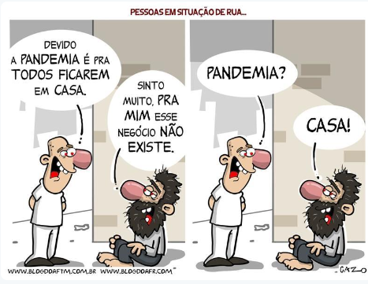
Texto II
Disponível em: https://brainly.com.br/tarefa/45101425. Acesso em: 22 maio 2024.

Slide 93
Semana 4
REVISITANDO A MATRIZ SAEB
Caro(a) estudante, no decorrer da realização dos diálogos, leituras e atividades propostas, buscamos conhecer um pouco mais sobre os gêneros textuais História em Quadrinhos, Charge, Cartum, Meme, Carta de Reclamação e Narrativa de Enigma. Agora, propomos a você a realização de algumas questões que, além de contribuir com a sistematização dos conhecimentos adquiridos por você, poderão ser norteadoras do que você ainda necessita buscar “conhecer mais”. Nossa sugestão é que dialogue com seu(a) professor(a) após o término de todas as atividades. Vamos lá?

Slide 94
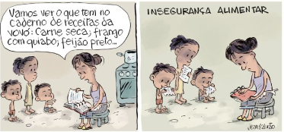
Leia o texto a seguir para responder às questões 1, 2 e 3.
Disponível em: https://media.licdn.com/dms/image/D4D10AQFN3R2VuQoMvA/image-shrink_800/0/1714341662162?e=2147483647&v=beta&t=ZT6tAy0sTMtoTUME_Zk0giAlwPwseI0BCZn0mHTbb8w. Acesso em: 17 maio 2024.

Slide 95
1. Qual é o objetivo desse texto?
(A) Noticiar sobre o caderno de receitas da vovó.
(B) Dissertar sobre a rotina alimentar de uma família.
(C) Narrar a história de uma família em sua rotina alimentar.
(D) Descrever as personagens de uma família de baixa renda.
(E) Criticar a situação de insegurança alimentar de uma família.
2. De acordo com a leitura do texto, pode-se inferir que a mãe está
(A) feliz com as receitas do caderno da vovó.
(B) triste por ter destacado as receitas do caderno.
(C) satisfeita com as receitas destacadas do caderno.
(D) triste por ter que oferecer as receitas como alimento para as crianças.
(E) insatisfeita porque as crianças não gostaram das receitas do caderno da vovó.

Slide 96
3. De acordo com a linguagem verbal e não verbal, pode-se interpretar que a/s
(A) mãe fez uma das receitas do caderno da vovó.
(B) crianças ajudaram a mãe a fazer uma das receitas da vovó.
(C) crianças utilizaram o caderno da vovó para fazer uma das receitas.
(D) crianças ajudaram a mãe a destacar as receitas do caderno da vovó.
(E) mãe destacou as receitas do caderno da vovó para oferecer às crianças.

Slide 97
Leia o texto e responda às questões 4, 5 e 6.
Goiânia, 12 de março de 2024.
Senhor proprietário do supermercado Preço Bom,
Loja da Rua da Praça, 18.
Há muitos anos nossa família é freguesa deste supermercado. Hoje, porém, estamos muito decepcionados com o atendimento de sua loja.
Semana passada, no dia 4 de março, compramos um pote de 500g da maionese Q-koisa que, apesar de estar
dentro da data de validade, está visivelmente estragada e cheirando mal.
Ao mostrarmos a nota da compra e pedirmos a substituição do referido item ao funcionário Carlos, ele disse que não podia fazer nada a respeito, então, falamos com outro funcionário identificado como Arnaldo, que argumentou não ter autonomia para resolver o problema.

Slide 98
Nesse momento, um freguês que presenciou a cena me orientou a falar com o gerente da loja, que nos disse que a loja não tem nenhuma responsabilidade sobre a mercadoria que já saiu do estabelecimento.
Assim, gostaríamos de pedir diretamente ao senhor a substituição do produto ou a devolução do dinheiro pago
pelo vidro de maionese, sob o risco de eu e minha família nunca mais comprarmos em seu supermercado.
Cordialmente,
Eliane A. S.
Disponível em: https://drive.google.com/file/d/1qsHdfAMWtQwNJwtyPTWr73ftF6BOw6js/view. Acesso em: 16 maio 2024 (adaptado).

Slide 99
4. Em relação à variedade linguística, é possível afirmar que o texto utiliza a linguagem
(A) formal, adequada ao contexto comunicativo.
(B) regional, típica do ambiente no qual foi produzido.
(C) formal, mas inadequada ao conteúdo da mensagem.
(D) informal, apropriada ao contexto comunicativo no qual foi produzido.
(D) regional, pois atende ao contexto comunicativo e ao ambiente no qual foi produzido.
5. No trecho: “Assim, gostaríamos de pedir diretamente ao senhor a substituição do produto ou a devolução do dinheiro pago pelo vidro de maionese,”, a palavra destacada se refere ao
(A) funcionário Carlos.
(B) funcionário Arnaldo.
(C) gerente do supermercado.
(D) freguês do supermercado.
(E) proprietário do supermercado.

Slide 100
6. No trecho: “Semana passada, no dia 4 de março, compramos um pote de 500g da maionese Q-koisa que, apesar de estar dentro da data de validade, está visivelmente estragada e cheirando mal.”, os termos destacados estabelecem, respectivamente, relações de
(A) condição e consequência.
(B) proporção e finalidade.
(C) adição e proporção.
(D) modo e explicação.
(E) tempo e oposição.

Slide 101
Leia o texto e responda às questões 7, 8 e 9.
O CASO DAS AMORAS PRETAS
Agatha Christie
O detetive Hercule Poirot jantava com seu amigo Henry Bonnington no restaurante Gallant Endeavour, um local de comida inglesa simples. A garçonete Molly, logo que viu Henry, foi cumprimentá-lo. Tendo ótima memória, além de se lembrar dos rostos dos clientes mais assíduos, também se recordava do que eles costumavam pedir para comer. “As mulheres até gostam de variar, mas os homens geralmente pedem a mesma coisa”, disse Molly apontando para um velho barbudo que havia quase dez anos frequentava o restaurante às terças e quintas-feiras à noite. Mesmo assim, ninguém sabia ao menos o nome dele.

Slide 102
O que deixou Molly intrigada, porém, foi o fato de esse cliente ter vindo ao restaurante na semana anterior, além dos seus dias habituais, em uma segunda-feira. E o pedido que fez foi totalmente fora do seu padrão. “Atrevo-me a dizer que os senhores vão rir de mim – Molly enrubesceu -, mas, quando um cavalheiro frequenta um lugar há dez anos, espera-se que você conheça suas preferências.
Ele nunca suportou pudim ou amoras, e nunca vi ele pedir sopa cremosa. Mas naquela noite de segunda, ele pediu sopa cremosa de tomate, bife torta de miúdos e torta de amoras! Parecia que ele não tinha percebido o que pedira!”. Ela achou que ele estava chateado ou preocupado. Ao ouvir essa história, Hercule Poirot teve a impressão de que o homem estava envolvido em um assassinato.
Três semanas depois, Poirot e Bonnington encontraram-se no metrô. O amigo comentou com Poirot que já fazia três semanas que o velho misterioso não aparecia no restaurante. Nesse momento, os olhos verdes de Poirot brilharam: o detetive farejou que algo grave deveria ter acontecido.

Slide 103
Ao chegar em casa, consultou a lista de obituário das últimas semanas e escolheu um nome para iniciar a investigação: Henry Gasgoine, sessenta e nove anos. Mais tarde ele já estava cara a cara com o médico de Gascoine, Dr. McAndrew, que confirmou: o velho era um homem excêntrico que vivia sozinho em uma antiga casa em ruínas daquelas que estavam sendo desocupadas para dar lugar à construção de condomínios. O médico encontrou Gascoigne caído ao pé da escada, com o pescoço quebrado. Ele vestia um roupão velho, com um cinto rasgado. Provavelmente tropeçou no cinto, caiu da escada e morreu. Poirot não se deu por satisfeito com a explicação. Para ele, o que havia acontecido não era um mero acidente. [...]
Disponível em: https://tvbrasil.ebc.com.br/caminhos-da-reportagem/2024/02/portinari-um-retrato-do-brasil. Acesso em: 5 mar. 2024 (adaptado).

Slide 104
7. Nesse texto, o foco narrativo evidencia um narrador
(A) personagem (1ª pessoa): narra a história e participa de todos os acontecimentos, demonstrando intimidade com as emoções e sentimentos das demais personagens.
(B) personagem (1ª pessoa): participa dos acontecimentos, assim, conta a história na qual é participante, o que dá aos leitores uma visão parcial dos fatos.
(C) onisciente (3ª pessoa): tem conhecimento total das personagens, como pensamentos, intenções e detalhes de suas histórias individuais.
(D) observador (3ª pessoa): tem consciência de todos os acontecimentos sem, no entanto, mostrar os pensamentos das personagens.
(E) observador (3ª pessoa): não tem conhecimento total das personagens, portanto, restringe-se a narrar suas ações.

Slide 105
8. Qual é o trecho em que predomina uma opinião?
“Três semanas depois, Poirot e Bonnington encontraram-se no metrô.”
“...ele pediu sopa cremosa de tomate, bife torta de miúdos e torta de amoras!”
“As mulheres até gostam de variar, mas os homens geralmente pedem a mesma coisa”
“O detetive Hercule Poirot jantava com seu amigo Henry Bonnington no restaurante Gallant Endeavour,”
(E) “Ao chegar em casa, consultou a lista de obituário das últimas semanas e escolheu um nome para iniciar a investigação:”
9. No trecho: “Mas naquela noite de segunda, ele pediu sopa cremosa de tomate, bife torta de miúdos e torta de amoras! Parecia que ele não tinha percebido o que pedira!”, o uso do ponto de exclamação
(A) denota indignação e dúvida.
(B) salienta tristeza e descrédito.
(C) manifesta felicidade e surpresa.
(D) demonstra alegria e satisfação.
(E) expressa espanto e incredulidade.

Slide 106
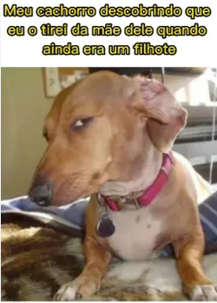
Leia o texto
Disponível em: https://www.capcut.com/pt-br/discover/keyword/meme-do-cachorro-olhando-desconfiado/67139063811. Acesso em: 28 maio 2024.

Slide 107
10. No texto, o traço de humor pode ser identificado no fato de o cachorro
(A) preferir morar com seu dono.
(B) fingir que não gosta de seu dono.
(C) descobrir que já morou com sua mãe.
(D) demonstrar que não gosta de morar com seu dono.
(E) lançar um olhar desconfiado ao descobrir o que seu dono fez.

Slide 108


